Slide 1
Robot delta 3 gdl
-Federico Lagos Guízar A01372758

Slide 2
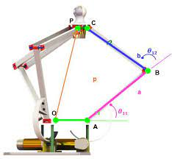
Alcance:
Desarrollar el modelo prototipo simulado en simulink/simscape de un robot delta de 3 grados de libertad
Basado en primer avance de proyecto final de robótica industrial

Slide 3

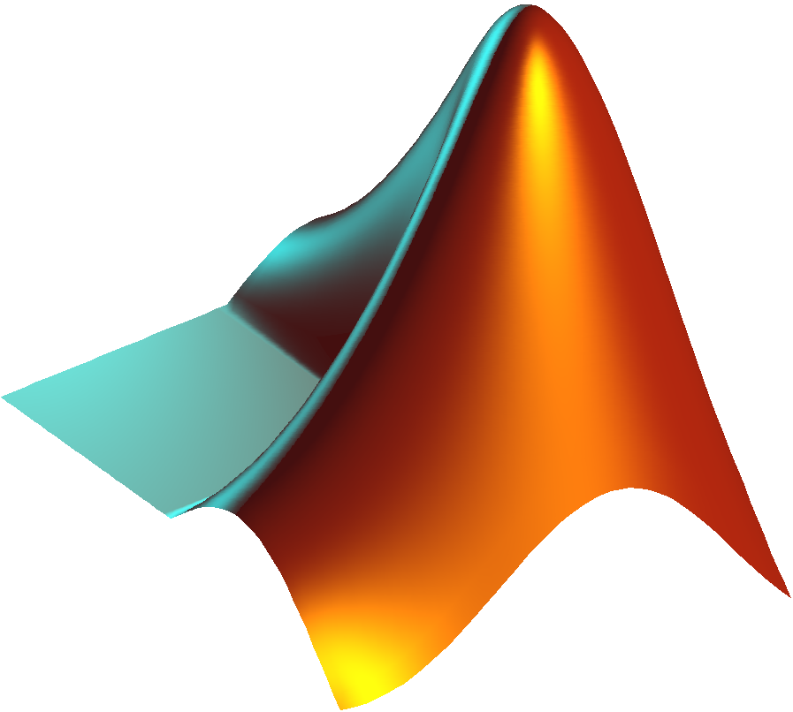

Herramientas a utilizar
SolidWorks:
Diseño de modelado de piezas CAD
Matlab:
Simulación Forward/inverse kinematics y control de robot
Simulink
Simscape
GitHub
Creación de repositorio con documentos utilizados

Slide 4
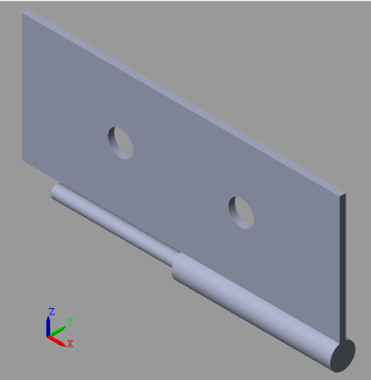
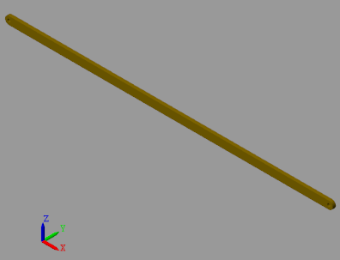
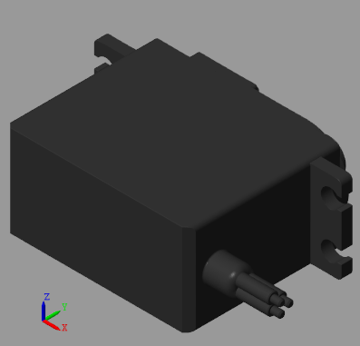
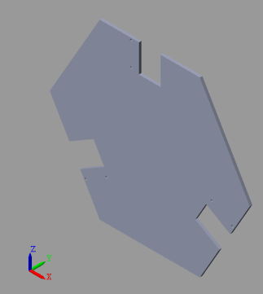
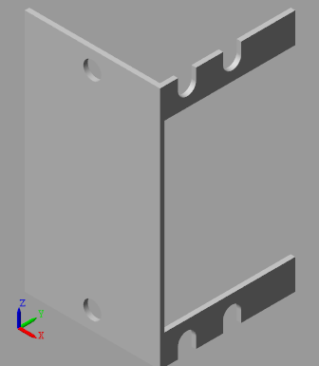
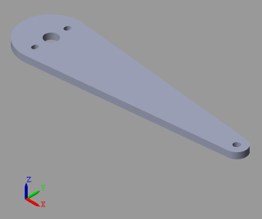
Piezas importadas en Matlab desde SolidWorks

Slide 5
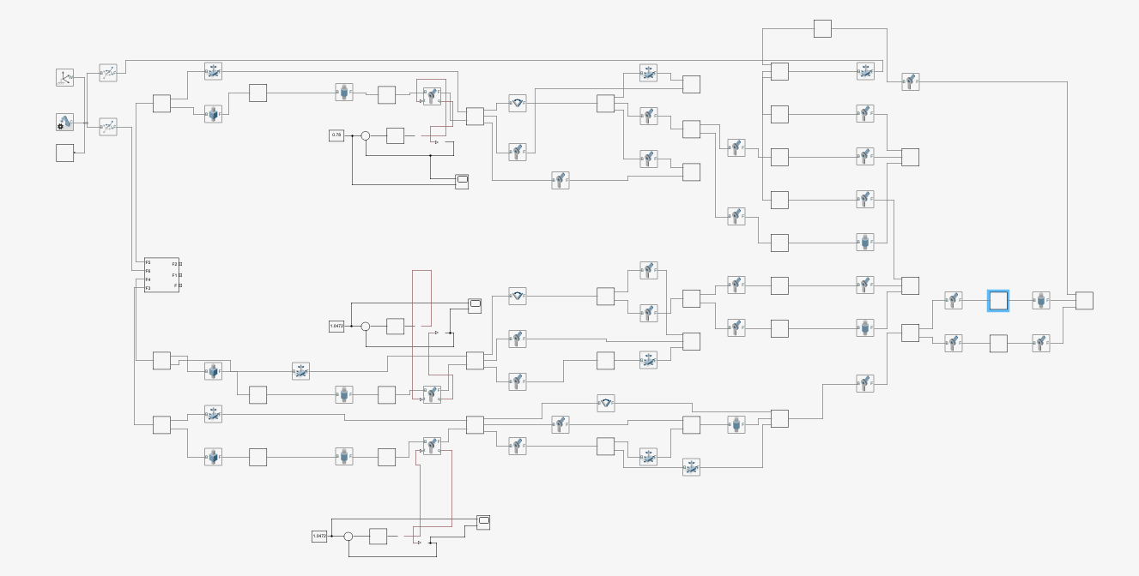
Diagrama de bloques Simulink

Slide 6
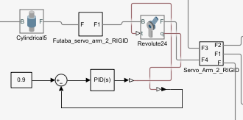
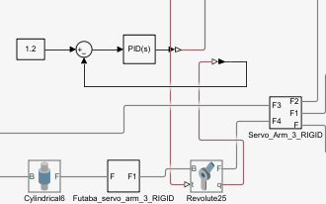
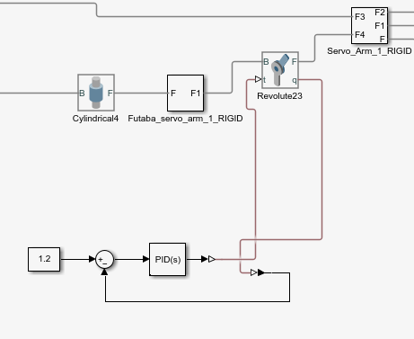

Ganancias de controladores PID
$$K_{P}=2;K_{i}=0;K_{d}=0.5$$

Slide 7
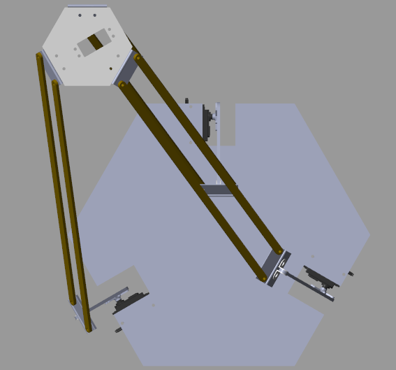
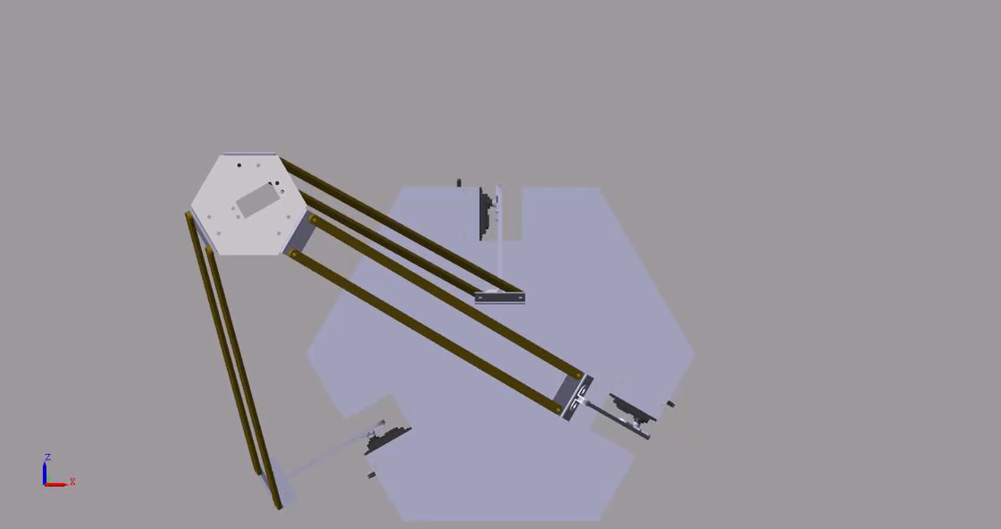
Simulación final

Slide 8
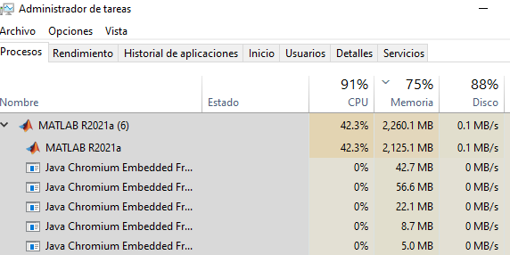
Hallazgos y mejoras
Deficiencias:
Largo procesamiento para una simulación de 5s
Se intentó utilizar GPU y RAM, sin embargo Matlab no es configurable a ese nivel
Proceso altamente demandante en memoria
Se llegó a utilizar el mas del 70% de RAM (16 GB disponbibles)
No apto para comprobaciones rápidas

Slide 9
Hallazgos y mejoras
Mejoras
Es posible eficientar el programa con los visuales que ofrece Matlab
Se puede proponer otro software que permita hacer threading (I.e. Python)
En caso de que no se quiera invertir tiempo en optimización de software, se puede optar por un equipo que contenga al menos 24 GB de memoria RAM o bien, dedicar memoria de disco a procesamiento (No recomendable)
Reducir el tiempo de simulación

